Slide 1
Curso FastAPI
Autenticação de usuário

Slide 2
Autenticação básica HTTP
Para os casos mais simples de login, você pode usar HTTP Basic Auth.
No HTTP Basic Auth, o aplicativo espera um cabeçalho que contenha um nome de usuário e uma senha.
Quando você digita esse nome de usuário e senha, o navegador os envia no cabeçalho automaticamente.

Slide 3
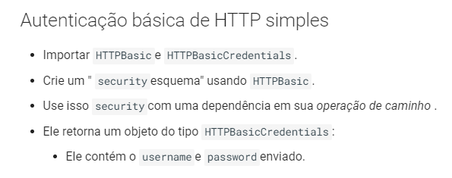
Passos do Processo:

Slide 4
SCRIPT MAIN1.PY 1º aplicativo exemplo
from fastapi import Depends, FastAPI
from fastapi.security import HTTPBasic, HTTPBasicCredentials
app = FastAPI()
security = HTTPBasic()
@app.get("/")
def read_current_user(credentials: HTTPBasicCredentials = Depends(security)):
return {"username": credentials.username, "password": credentials.password}

Slide 5
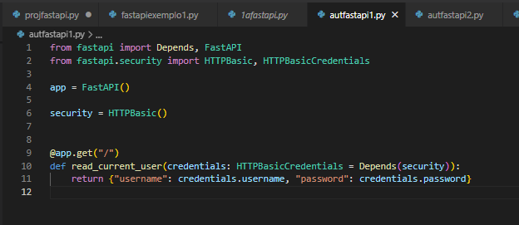
SCRIPT MAIN.PY

Slide 6
SCRIPT MAIN2.PY
import secrets
from fastapi import Depends, FastAPI, HTTPException, status
from fastapi.security import HTTPBasic, HTTPBasicCredentials
app = FastAPI()
security = HTTPBasic()

Slide 7
SCRIPT MAIN2.PY
def get_current_username(credentials: HTTPBasicCredentials = Depends(security)):
if not (credentials.username == "admin") or not (credentials.password == "123"):
raise HTTPException(
status_code=status.HTTP_401_UNAUTHORIZED,
detail="Incorrect email or password",
headers={"WWW-Authenticate": "Basic"},
)
return credentials.username

Slide 8
SCRIPT MAIN2.PY
@app.get("/")
def read_current_user(username: str = Depends(get_current_username)):
return {"Bem Vindo": username}

Slide 9
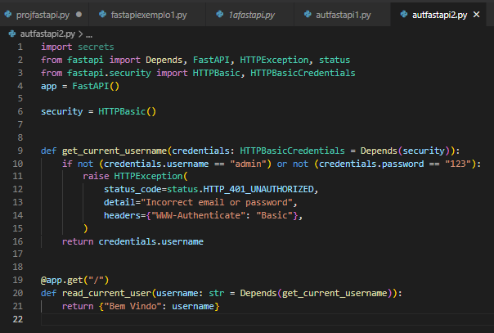
Módulo secrets do python verifica as credenciais.

Slide 10
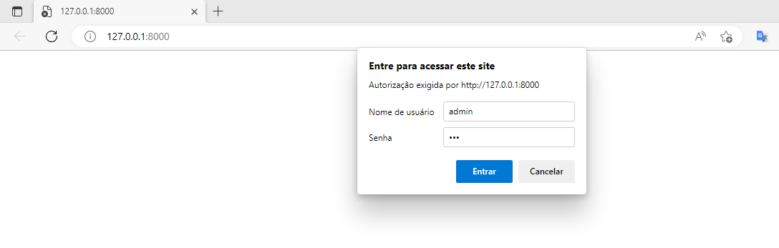

Slide 11
Se Desejar uma Segurança Mais Forte para a Api:
https://fastapi.tiangolo.com/advanced/security/http-basic-auth/

Slide 12
ENTENDENDO A API DO GITHUB:
Digite: https://api.github.com/ no browser.

Slide 13
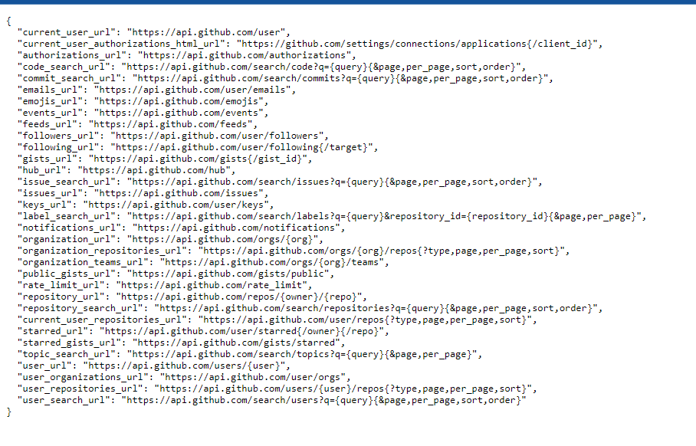
A API:

Slide 14
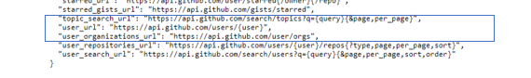
ENTENDENDO A API:

Slide 15
Método passagem de parâmetros para a url. Método PATH PARAMETERS:
https://api.github.com/users/{user}
https://api.github.com/users/dourivaljunior
https://api.github.com/users/{user}/repos
https://api.github.com/users/dourivaljunior/repos

Slide 16
O QUE FIZEMOS ATÉ AGORA:
CONSUMO DE UMA API.
CRIAÇÃO DE UMA API.
ESTUDO DE MÉTODOS APLICADOS EM APIs.
USAMOS O MÉTODO UPLOADFILE.
CONSTRUÇÃO DE UM APLICATIVO USANDO FORMULÁRIO EM FASTAPI.
AUTENTICAÇÃO DE LOGIN.

